Slide 1
UPRAVLJANJE I ZAŠTITA ELEKTRONIČKIH DOKUMENATA KOD STVARATELJA ARHIVSKOG GRADIVA – PROMIŠLJANJA I ISKUSTVA DRŽAVNOG ARHIVA U VIROVITICI
Marina Ribić
davt.vanjska@vt.t-com.hr

Slide 2
Normativni okvir
Zakon o općem upravnom postupku
  ( NN br. 47/09)
Uredba o uredskom poslovanju
  (NN br. 7/2009)
Zakon o elektroničkoj ispravi (NN br. 150/05),
Sudski poslovnik (NN br. 37/14, 49/14, 08/15, 35/15, 123/15, 45/16, 29/17, 33/17, 34/17, 57/17, 101/18, 119/18)
Pravilnik o radu u sustavu eSPIS (NN br. 35/15
Zakon o informacijskoj sigurnosti (NN br. 79/07)
……….
Zakon o arhivskom gradivu i arhivima (NN br. 61/2018)
  Svrha Zakona - Osigurati stvaranje, čuvanje i pretvorbu dokumentarnog i arhivskoga gradiva u digitalni oblik
Pravilnik o upravljanju dokumentarnim gradivom izvan arhiva

Slide 4
Obrazac za evidentiranje elektroničkog gradiva
REGISTRI
POSLOVNE EVIDENCIJE
RAČUNOVODSTVENE APLIKACIJE
POSLOVNI SUSTAVI
SUSTAVI ZA UREDSKO POSLOVANJE
ELEKTRONIČKA POŠTA
SUSTAVI ZA KOLABORATIVAN RAD
SUSTAVI KOJI POKRIVAJU CJELOVITO POSLOVANJE STVARATELJA
OSTALO – multimedijalni zapisi i dr.
Redni broj
Naziv/ Sadržaj
Vrijeme nastanka
Aktivnost (pasivno ili aktivno)
Tehnička karakteristika sustava
Formati podataka
Količina
Objavljivanje
Medij pohrane
Back up (pričuva)
Sigurnosna politika
Smještaj gradiva

Slide 5
ANALIZA PRIKUPLJENIH PODATAKA O ELEKTRONIČKOM GRADIVU KOD STVARATELJA DOKUMENTARNOG GRADIVA
do pisanja rada zaprimljeno je 75 odgovora od stvaratelja
Ne posjeduju digitalno gradivo odgovorilo - 10 stvaratelja
Nemaju digitalnog gradiva ? – Svi stvaratelji imaju web stranicu, e-mail, neki imaju i profil na Facebooku
Zašto su naveli da ne posjeduju digitalno gradivo?

Slide 6
REGISTRI
Registri - službene evidencije koje vode na temelju propisa u elektroničkom obliku
32 stvaratelja (49,23 %)
Registar zaposlenih u javnom sektoru (RegZap), e- Matica, e-Dnevnik, obrtni registar, registar birača i biračkih mjesta, registar udruga RH, registar stranih udruga, knjiga državljana, registar prijevoznika u cestovnom prometu, registar zaklada RH, registar stranih zaklada, državne matice rođenih, umrlih i vjenčanih , registar nerazvrstanih cesta, registar ugovora, registar državne imovine, knjiga poslovnih udjela.

Slide 7
Provenijencija elektroničkih zapisa – metapodaci- dijeljeno informacijsko okružje – problem formiranja arhivskih fondova
Cjelovitim se smatra ukupno arhivsko gradivo nastalo radom javnopravne osobe u vremenskom razdoblju za koje se predaje arhivu. Pravilnik o primopredaji arhivskog gradiva (NN br. 90/2002) čl. 9. st.1.
Učestale organizacijske promjene kod stvaratelja
Urede državne uprave preuzimaju Županije – najavljeno sa 01.01.2020.
Pitanje: Bi li arhiv trebao preuzimati digitalno gradivo, kako bi se sačuvalo i osigurala njegova autentičnost, odmah nakon gašenja određenih stvaratelja?

Slide 8
… bez obzira koja pravna osoba čuva zapise u nekom elektroničkom sustavu na dulji vremenski rok, te ako pritom želi očuvati i biti sposobna dokazati autentičnost pohranjenih zapisa, ona tada mora imati uspostavljen takav sustav za očuvanje koji, za dokazivanje autentičnosti, mora podržavati mogućnost provjere identiteta i integriteta očuvanog zapisa.
                Hrvoje Stančić

Slide 9
POSLOVNE EVIDENCIJE
Poslovne evidencije - evidencije koje se vode iz poslovnih potreba
20 stvaratelja (30,77%)
Poslovne evidencije stvaratelja: evidencije kupaca, dobavljača, osnovnih sredstava, ugovora, općih akata, službenih putovanja
Ove evidencije su najčešće samo dijelovi poslovnih informacijskih sustava

Slide 10
Računovodstvene/ knjigovodstvene aplikacije
Računovodstvene/knjigovodstvene aplikacije - programi i sustavi za financijsko poslovanje u elektroničkom obliku
45 stvaratelja – najveći broj stvaratelja (69,23%)
Najranije uvođeni programi kod stvaratelja različitih pružatelja usluga (kraj 90-tih godina)
Centralizirani obračun plaća (COP)
- jedinstven, centraliziran, poslovno-informatički sustav, kojeg koristi 2.100 institucija javnog sektora. Ugovorom o pružanju usluga centraliziranog obračuna plaća i upravljanja ljudskim resursima od 25.10.2013. godine, Vlada RH je Financijskoj agenciji povjerila poslove uspostave i podrške informatičkog sustava.

Slide 11
Poslovni sustavi
Poslovni sustavi- sustavi koji pokrivaju određeno područje poslovanja i obuhvaćaju dokumentaciju i evidencije te pokrivaju pojedine poslovne procese
28 stvaratelja (43 %)

Slide 12
e-zdravstveno
e-mirovinsko
e-porezna
e-pristojbe
e -inspektorat
e-računi
e-spis
e-dozvola
CEZIH
JCMS
ZIS
besplatna pravna pomoć
…..
Komunalni informacijski sustavi
Hotelski informacijski sustavi
Bolnički informacijski sustavi
Informacijski sustave za knjižnice
Muzejske baze podatka
Baze cestovnih podataka
Informacijske sustave za rad u liječničkim ordinacijama svih djelatnosti, u domovima zdravlja, zatim informacijske sustave za praćenje rada ljekarni, informacijske sustave za poslovanje zavoda za javno zdravstvo....

Slide 13
Sustavi za uredsko poslovanje
Sustavi za uredsko poslovanje - urudžbeni zapisnici i spisovodstveni sustavi koji sadrže izvorne elektroničke dokumente
27 stvaratelja (41,53)
Različite aplikacije – različiti pružatelji usluga
Najčešće jedna od aplikacija u sustavu aplikacija
„ako se upisnik predmeta, odnosno urudžbeni zapisnik vode u elektroničkom obliku, na kraju godine se ispisuju i također uvezuju u jednu ili više knjiga.“ Uredba o uredskom poslovanju (NN br. 07/2009), čl.40. st. 2.
stvaratelj se oslobađa obveze vođenja kazala ukoliko se evidencije vode u elektroničkom obliku. Isto, čl. 42. st. 4.

Slide 14
Elektronička pošta
25 stvaratelja (38,46%)
Zašto nisu svi stvaratelji naveli da posjeduju elektroničku poštu?
Zaključak autora:
  jer ne arhiviraju ovu vrstu dokumentacije u elektroničkom obliku
  ispisuju značajniju dokumentaciju na papir i uredno evidentiraju kroz uredske evidencije

Slide 15
„Papir ne samo da se drži, nego njegova količina i raste, iako se veliki dio dokumenata na papiru proizvodi elektroničkim sredstvima. Jedan od uzroka otpornosti papira jest u tome da neki ljudi jednostavno moraju imati fizički entitet – komad papira s ispisanom informacijom koji oni mogu vidjeti i dodirnuti.”
Charles M. Dollar

Slide 16
Sustavi za kolaborativan rad
Sustavi za kolaborativan rad - sustavi kod kojih više ljude radi na istom resursu na intranetu
2 stvaratelja (3,07 %)
NAS RAID
„Umrežena spremišta podataka ili NAS (eng. Network-attached storage) tehnologije su samostalna računala (ili drugi uređaji) priključena na mrežu, s osnovnom namjenom pružanja usluga pohrane podataka drugim uređajima na mreži.“ Hrvatska akademska i istraživačka mreža – CARNet: Umrežena spremišta podataka, 2009., str. 1-29.,

Slide 17
Sustavi koji pokrivaju cjelovito poslovanje stvaratelja
15 stvaratelja (23%)
Prilagođeni su potrebama stvaratelja

Slide 18
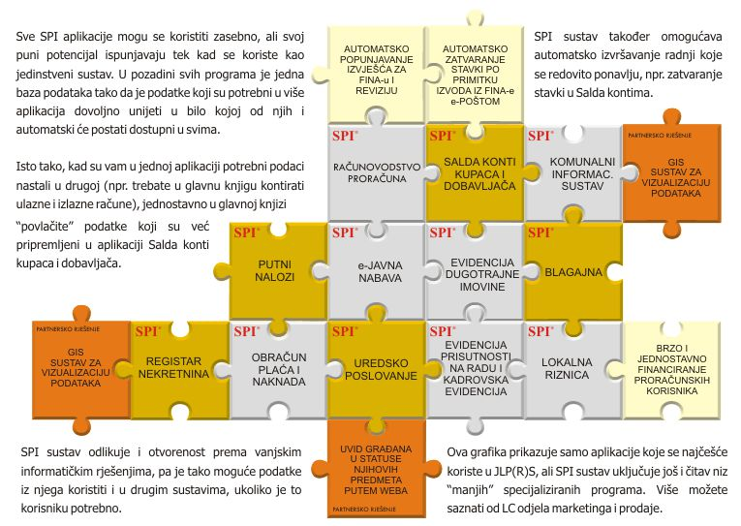
LIBUSOFT CICOM je informatička tvrtka koja još od 1992. razvija vlastita aplikativna rješenja za vođenje proračunskog, profitnog i neprofitnog računovodstva.
Izvor: http://www.spi.hr/jedinice-lokalne-i-podrucne-regionalne-samouprave

Slide 19
Ostalo elektroničko gradivo
19 stvaratelja (29,23%)
multimedijalni zapisi, audiovizualni zapisi, web stranice, intranet, sustav videonadzora

Slide 20
Zaključak
Smanjenje roka za preuzimanje digitalnog gradiva u odnosu na preuzimanje gradiva u papirnatom obliku – prednost za arhive
kompleksnost rada sa stvarateljima kada je riječ o digitalnom gradivu
nedostatak odgovarajućih stručnih kompetencija i znanja u cjelokupnome upravljanju životnim ciklusom elektroničkih dokumenata kako u arhivima, tako i u organizacijama stvaratelja (Državni arhiv u Virovitici nema zaposlenog informatičara, svi djelatnici su samoobrazovani kad je u pitanju informatičko znanje)
ubrzan životni ciklus informatičkih tehnologija zahtjeva permanentno obrazovanje kako stvaratelja tako i arhivista te je neophodno za daljnji uspjeh u zaštiti digitalnog gradiva

Slide 21
Hvala na pažnji!

